Slide 1
Umgang mit unterschiedlichen Lernvoraussetzungen von Kindern
Praktische Umsetzung der Schulischen Heilpädagoginnen der WOW-Schulen
Themenkonferenz Aarau, 11. Mai 2016

Slide 2

Ablauf
Spielerische, handlungsorientierte Einstimmung
Kurze Vorstellung
Handreichung Heilpädagogik als Arbeitsinstrument vorstellen
Drei verschiedene Arbeitsfelder um mit unterschiedlichen Lernvoraussetzungen umzugehen.
  Integration/Inklusion eines Kindes mit besonderem Förderbedarf im KIGA – Anna Geisseler
  Umgang mit unterschiedlichen Lernvoraussetzungen im Regelunterricht – Judith Fürst
  Begabungsförderung an der Schule Wölflinswil – Corinne Tögel
Fragen und Diskussion
Notes:
Herzlich willkommen!
Ziel des spielerischen Einstieges: Unterschiedliche Lernvoraussetzungen bei sich selber entdecken!

Slide 3
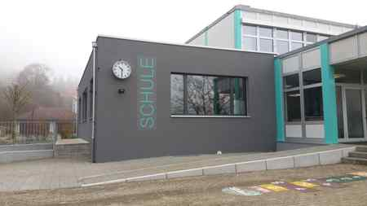
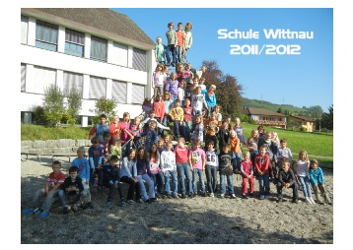
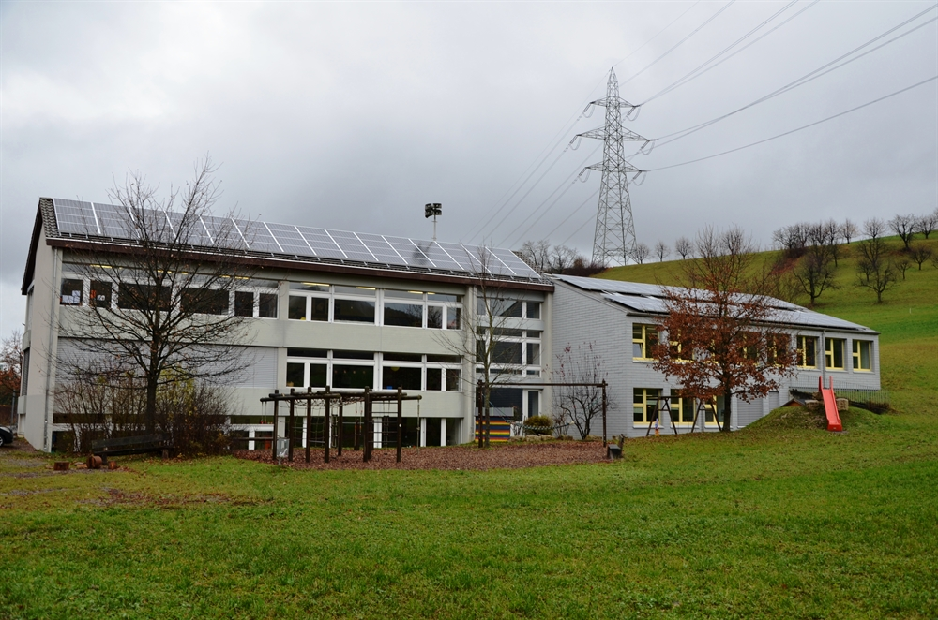
Schulen WOW, Oberes Fricktal
Notes:
Enge Zusammenarbeit der 3 Dorfschulen, in U-Teams, Weiterbildungen zusammen, 3 jährige Weiterbildung AdL, Anna Geisseler Wittnau, Judith Fürst Wittnau und Oberhof, Corinne Tögel Wölflinswil

Slide 4
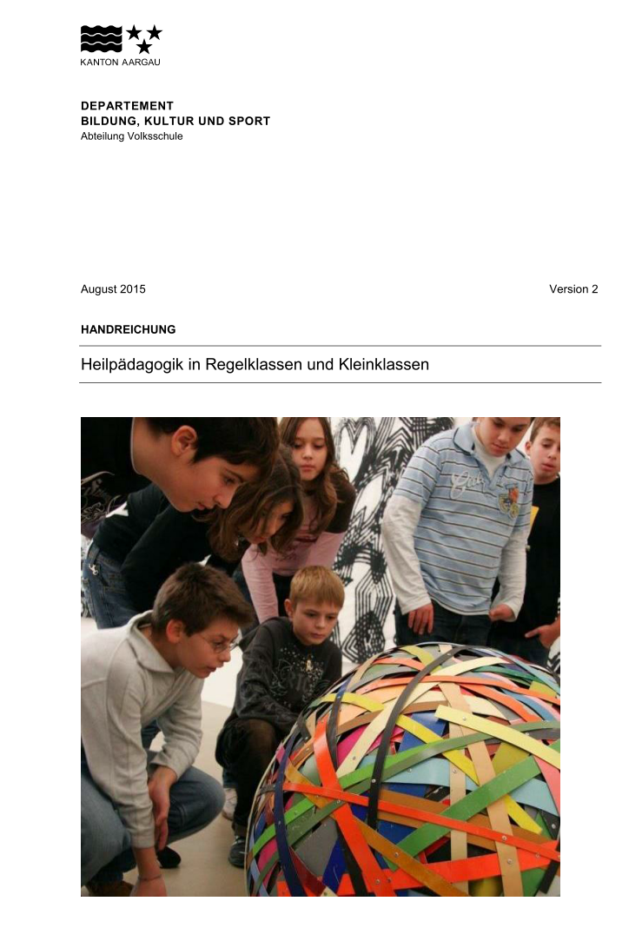
Handreichung Heilpädagogik als Arbeitsinstrument vorstellen
Zu finden unter:
www.schulen-aargau.ch
Besondere Förderung
Integrierte Heilpädagogik und Kleinklassen
Handreichung Heilpädagogik in Regelklassen und Kleinklassen
Arbeitsinstrument für alle Lehrpersonen mit genauen Umsetzungsabläufen.
« Die Handreichung richtet sich in erster Linie an Lehrpersonen und schulische Heilpädagoginnen bzw. Heilpädagogen (SHP), Schulleitungen und Schulpflegen. Für Sprachheilfachpersonen, Assistenzpersonen und Eltern kann sie eine Orientierungshilfe sein.» (Departement Bildung, Kultur und Sport, Abteilung Volksschule, 2015)
Notes:
Wo bekommt man jeweils die neueste Version?
Wichtiges Zitat! Nicht nur für SHP’s! Alle, inklusive Schulleitung und Schulpflege sollten dieses Instrument kennen. In Verantwortung der SHP’s dass es alle kennen. Wird immer wieder aktualisiert.

Slide 5
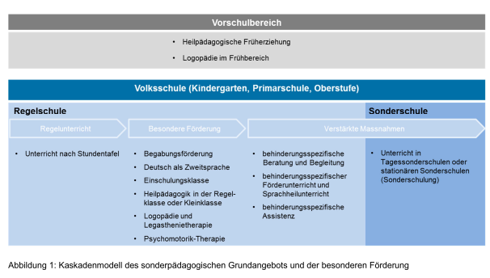
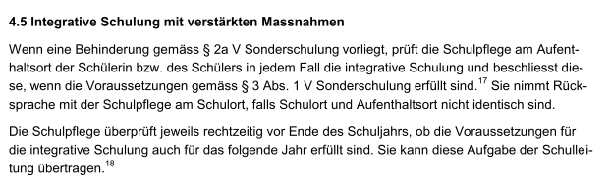
  Integration eines Kindes mit besonderem Förderbedarf im KIGA – Anna Geisseler

Slide 6
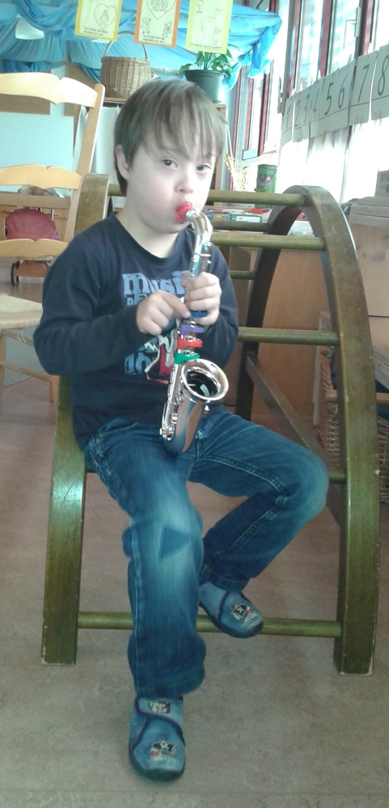
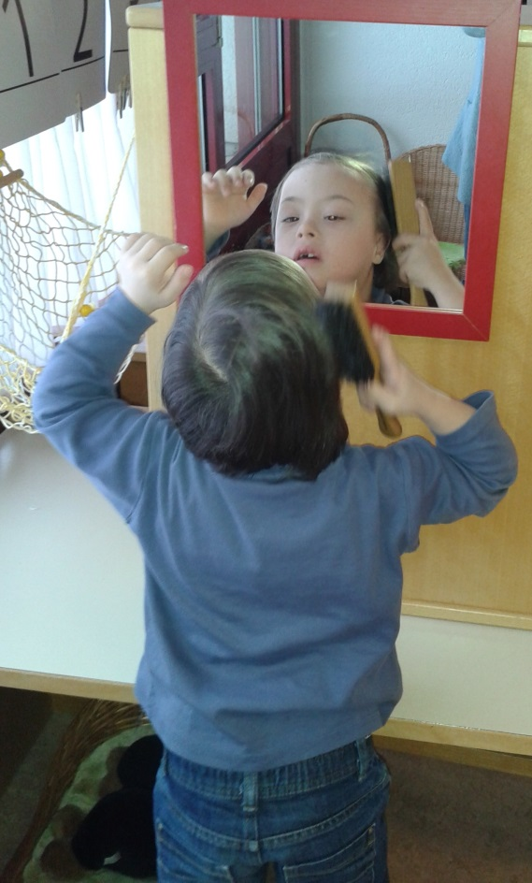
Integration / Inklusion eines Kindes mit besonderem Förderbedarf im KIGA
Carlo
Entwicklungsbild
Umsetzung der Integration / Inklusion
Im Zentrum stehen:
Alltagsorientierung
Selbständigkeit
Soziale Kompetenzen
Handreichung S. 27

Slide 7

IHP im KIGA
Drei Leitgedanken für die Förderung
Basisfunktionen des Lernens stärken
→ Emotionalität, Motorik, Wahrnehmung, Kognition, Sprache
Gemeinschaftsfähigkeit fördern
Voraussetzungen für das schulische Lernen schaffen
(Handreichung S. 22)

Slide 8
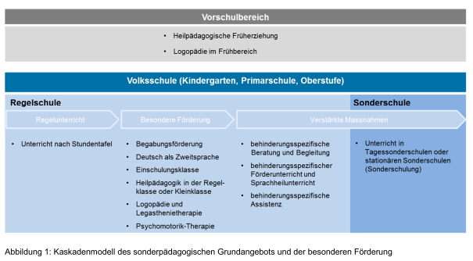
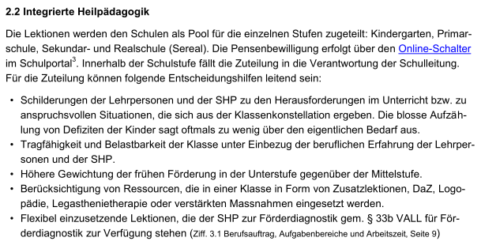

  Umgang mit unterschiedlichen Lernvoraussetzungen im Regelunterricht – Judith Fürst

Slide 9
Aufgaben der Schulischen Heilpädagogin
Die SHP trägt die Verantwortung für die ganzheitliche Erfassung und Förderung der Lernenden mit besonderen schulischen Bedürfnissen.
Sie unterrichtet einzelne Lernende und Kleingruppen oder arbeitet mit ganzen Klassen.
Unterstützt die KLP bei der differenzierten Beobachtung, unterstützt SuS mit Schulleistungsschwierigkeiten dabei, dem aktuellen Schulstoff folgen zu können.
Falls nötig, vereinfacht sie den Schulstoff, reduziert ihn auf die wichtigsten Lehrplanziele, passt ihn mengenmässig an und stellt Hilfsmittel für einzelne SuS oder kleinere Gruppen zur Verfügung.
Formuliert individuelle Lernziele in Absprache mit der KLP und bei Bedarf mit dem SPD, plant gemeinsam mit der KLP die Lektionen im Teamteaching, das heisst Arbeit am aktuellen Schulstoff und den Klassenlernzielen.
Für Lernende mit besonderen Begabungen stellt die SHP zusätzlich zum Pflichtstoff herausfordernde Aufgaben und Lernangebote bereit
Neben der Förderung der Sachkompetenz ist der SHP auch die Förderung der Sozial- und Selbstkompetenz ein Anliegen.
Die SHP gibt einen Quartalsbericht an die SL über die Arbeit in den Klassen.

Slide 10
Das Schulische Standortgespräch / Förderplan
Hat ein SuS über längere Zeit schulische Schwierigkeiten, fällt durch sein Verhalten auf, hat sprachliche Probleme oder weist eine motorische Besonderheit auf, wird ein Standortgespräch einberufen. Eltern, KLP und SHP nehmen an diesem Gespräch teil. Ziel ist es, das Kind möglichst gezielt zu fördern mit allen zur Verfügung stehenden Ressourcen wie zusätzliche Lektionen, Einbezug einer weiteren Förderlehrperson.
Für diese SuS werden Förderpläne erstellt. Dabei werden individuelle auf das Kind zugeschnittene Förderschwerpunkte festgelegt. Die Ziele werden so formuliert, dass sie für das schulische Weiterkommen von Bedeutung sind.
Im Förderplan wird festgehalten, wer für das Erreichen der Zeile verantwortlich ist (SHP, KLP, Logopädin, Eltern).
Wichtig für die SuS ist, dass sie an ihren individuellen Zielen auch im Klassenverband arbeiten können. Dabei muss der Unterricht so organisiert werden, dass dies möglich ist (eigener Platz, Möglichkeit Hilfe zu holen…).

Slide 11
Nachteilsausgleich
SuS mit ausgewiesenen Teilleistungsschwächen wie
  LRS (Lese- Rechtschreibeschwäche)
  Dyskalkulie (Rechenschwäche)
  AD(H)S (Aufmerksamkeits-Defizits- (Hyperaktivitäts)- Syndrom)
  haben Anspruch auf einen Nachteilsausgleich. Dieser soll den betreffenden SuS helfen, das Leistungsniveau der Klasse trotz der Teilleistungsschwächen zu erreichen.
  Beispiele für einen Nachteilsausgleich:
  Zeitzuschlag
  Benutzen didaktischer Hilfsmittel (Duden, Einmaleins Tabellen, Masstabellen)
  Vorlesen der Aufgaben in einer Testsituation

Slide 12
Therapien
Logopädie bei Sprachauffälligkeiten
Psychomotorik für SuS mit Entwicklungs- und Verhaltensauffälligkeiten, Bewegungs- und Wahrnehmungsschwierigkeiten
Psychotherapie für SuS mit psychisch bedingten Schwierigkeiten, welche das Lernen «behindern».

Slide 13
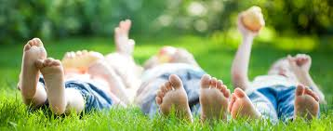
Individuelle Entwicklung
„Das Gras wächst nicht schneller, wenn man
daran zieht“,
oder jedes Kind fühlt, denkt und lernt auf seine
Art und Weise!

Slide 14
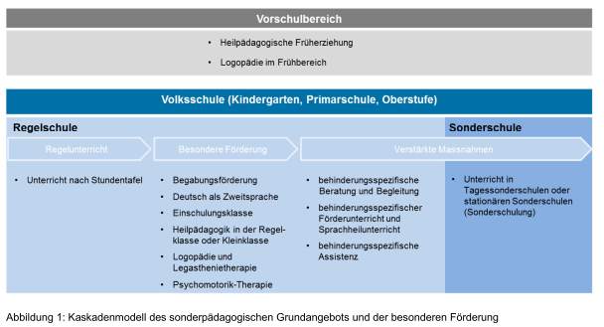
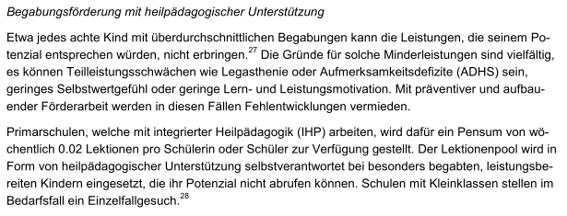
  Begabungsförderung an der Schule Wölflinswil – Corinne Tögel
Notes:
Berufsauftrag der SHP ist im Falle der Begabungsförderung vor allem bei Minderleister. Ansonsten gehört die Begabungsförderung in den Aufgabenbereich der Lehrpersonen. Bei uns in Wölflinswil, bin jedoch ich die Verantwortliche für die BGF und führe sie momentan auch durch (Anstellung als Primarlehrperson)

Slide 15
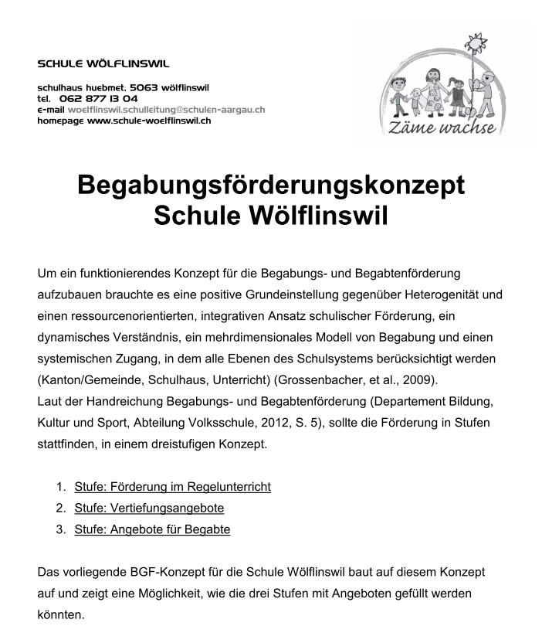
Begabungsförderungskonzept der Schule Wölflinswil
Individuell entworfenes Konzept, das auf unsere Schule zugeschnitten ist.
Zeigt auf, wie wir die drei Stufen umsetzen und wer jeweils dafür zuständig ist.
Ist ein Arbeitsinstrument und muss immer wieder evaluiert und angepasst werden.
Notes:
Es gab viele Etappen auf dem Weg zu diesem BGF-Konzept. BF in Form von Workshops, und Ateliers 1x pro Jahr mit allen Schülern, Besuch des BGF-Kongresses um neue Ideen zu holen, Robotik 2 Jahre als Zusatzangebot, eine Weiterbildung zum Thema mit einer Fachperson vom Kanton, dann kam der erste Entwurf und die Umsetzung ist immer noch in Arbeit.

Slide 16
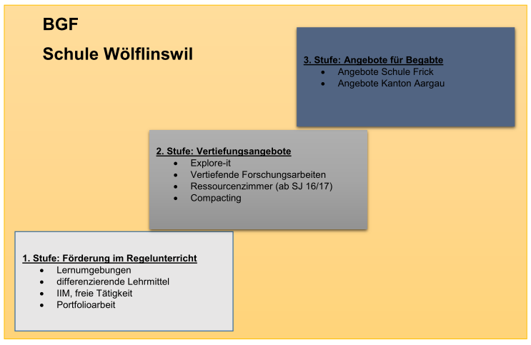
Notes:
Materialien( IIM, explore-it, Zusatzhefte) bereit legen und zeigen, die drei Stufen erklären.

Slide 17

Fragen und Diskussionen
Notes:
Falls keine Fragen mehr da sind → dürft ihr gerne noch die Materialien anschauen, wer Interesse an den BGF-Konzept hat, bitte auf dem Blatt einschreiben mit e-mail Adresse dann schick ich es euch.

